Slide 1
CEPC“中心束流管”设计进展
纪 全
2022年5月6日

Slide 2
内容：
1.世界各国的探测器(谱仪)与中心束流管
2.CEPC“中心束流管”机械设计

Slide 3
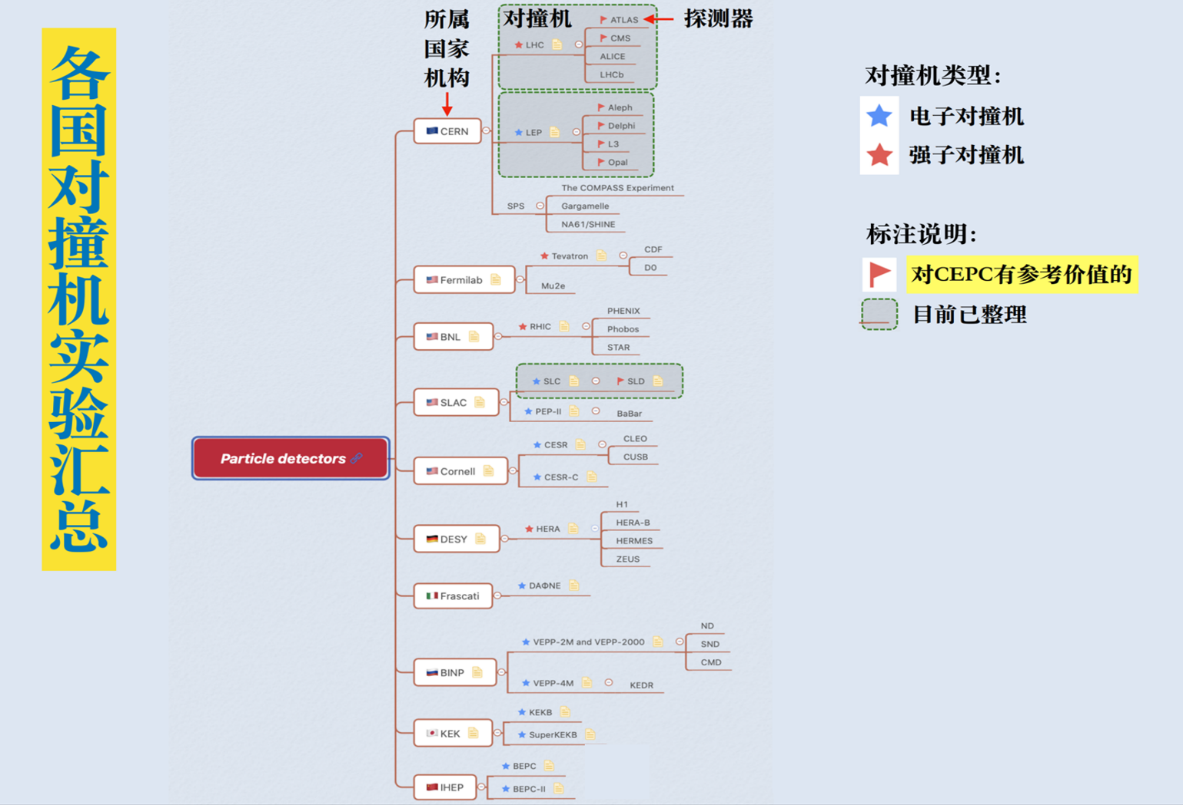
世界各国的探测器与中心束流管

Slide 4

世界各国的探测器与中心束流管

Slide 5

世界各国的探测器与中心束流管

Slide 6
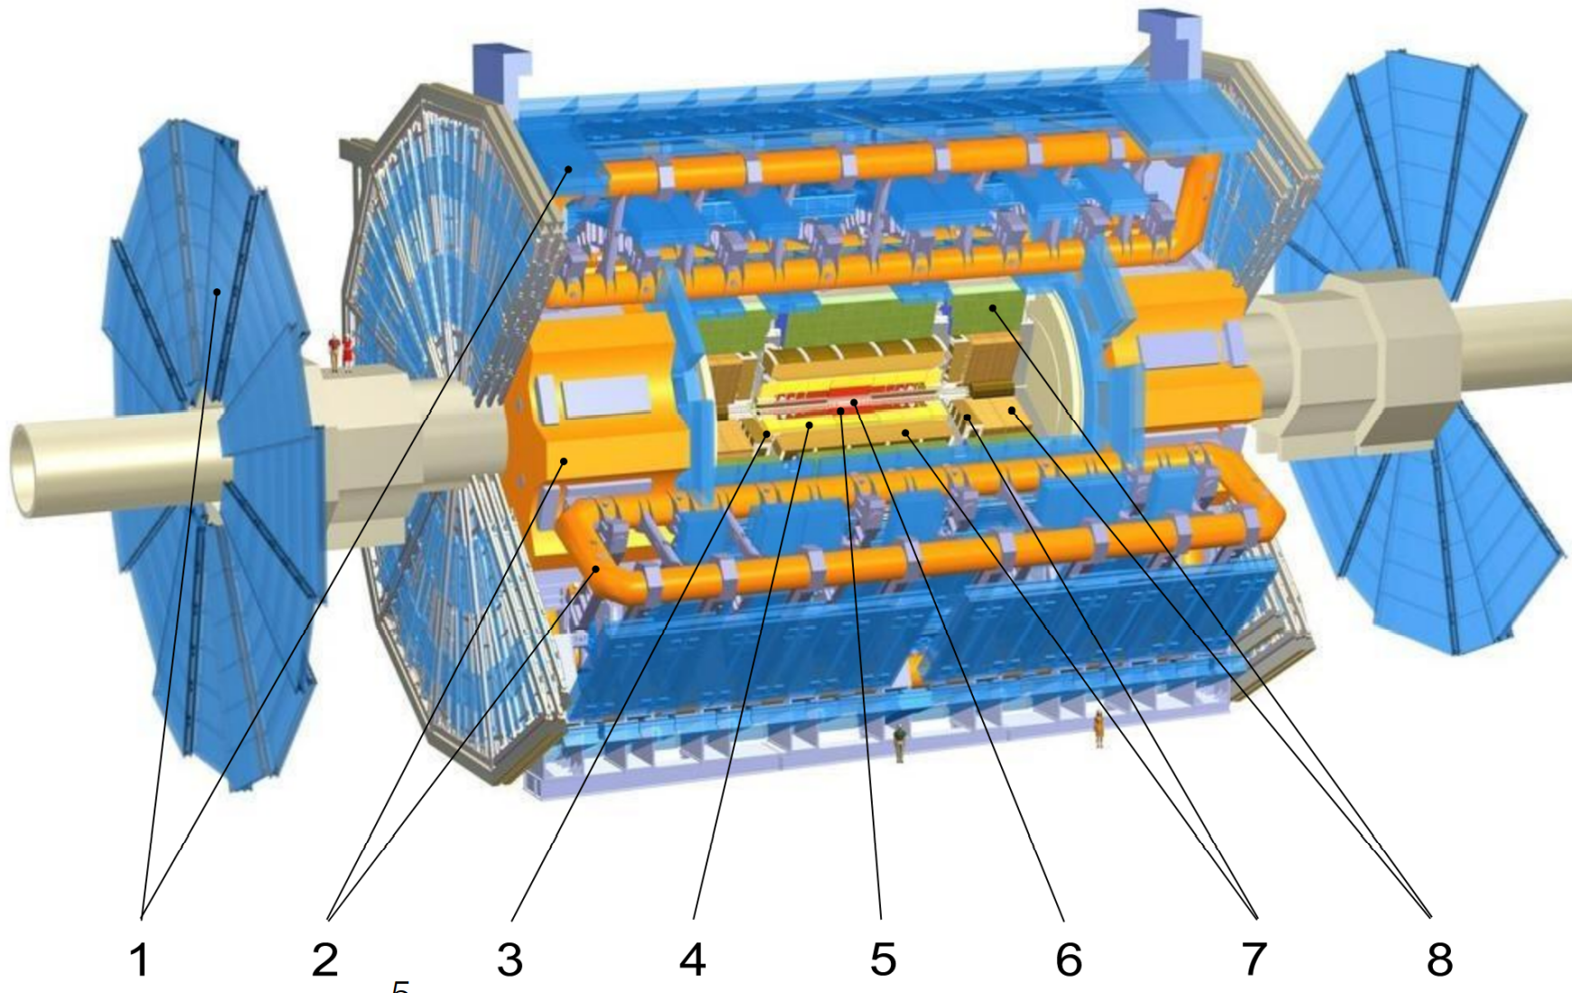
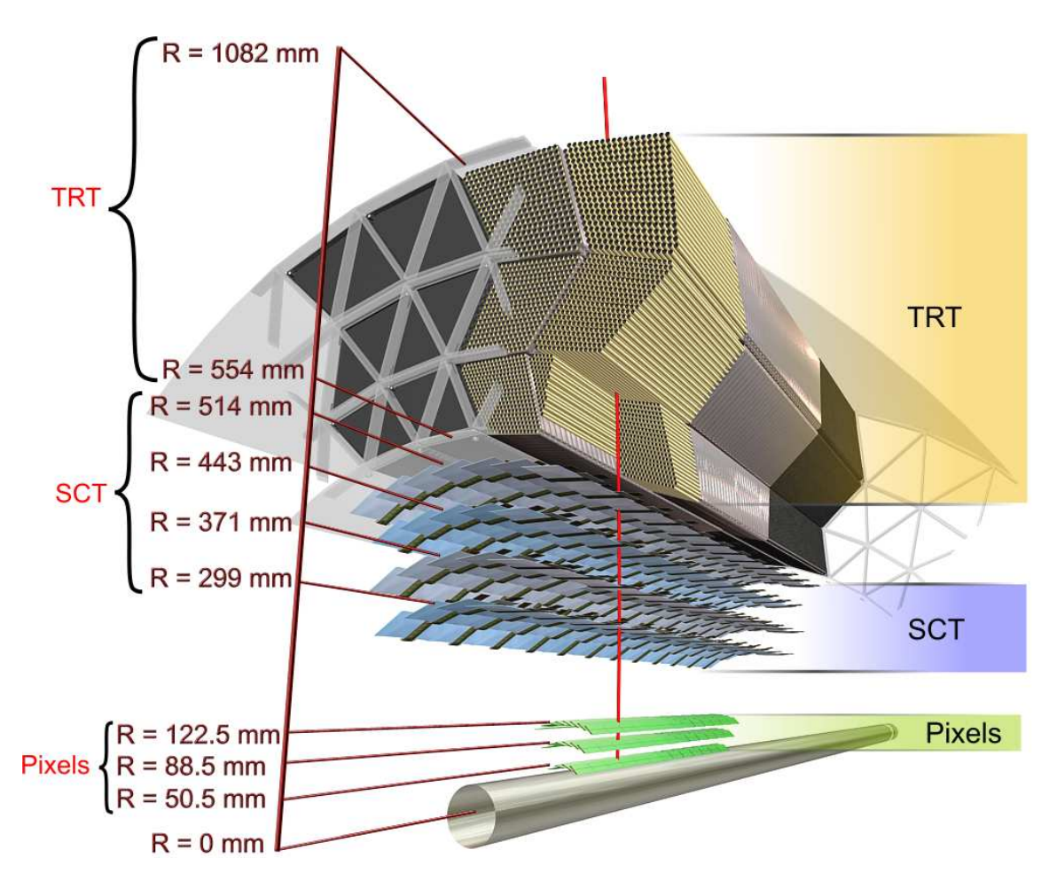
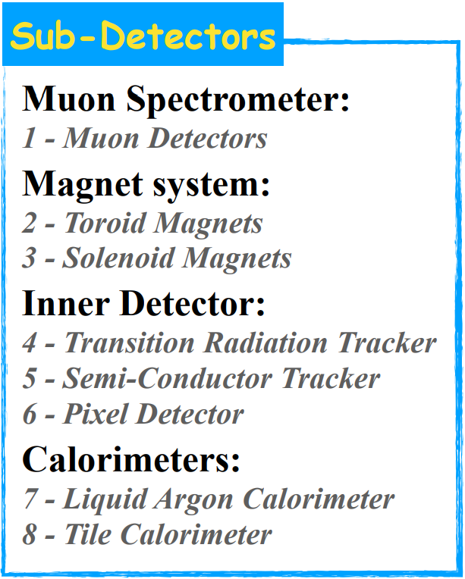
世界各国的探测器与中心束流管
中心束流管与探测器 --- ATLAS(运行中)
单层结构的束流管
厚度：0.8mm, 长：7.3m, 内半径：29mm

Slide 7
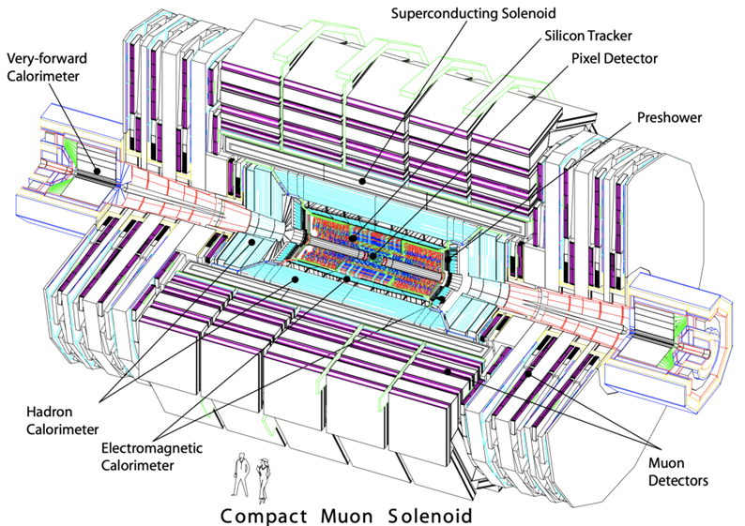
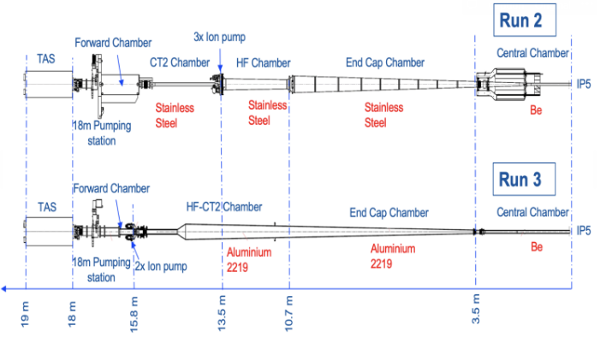
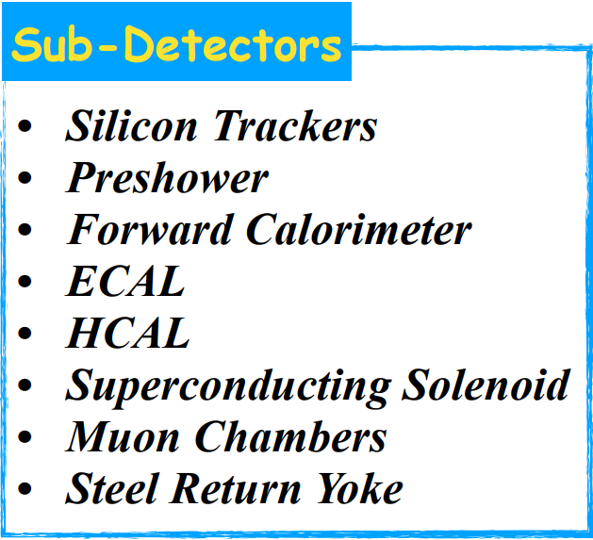
世界各国的探测器与中心束流管
中心束流管与探测器 --- CMS (运行中)
单层结构的束流管
厚度：?mm, 长：6.2m, 内半径：21.7mm

Slide 8
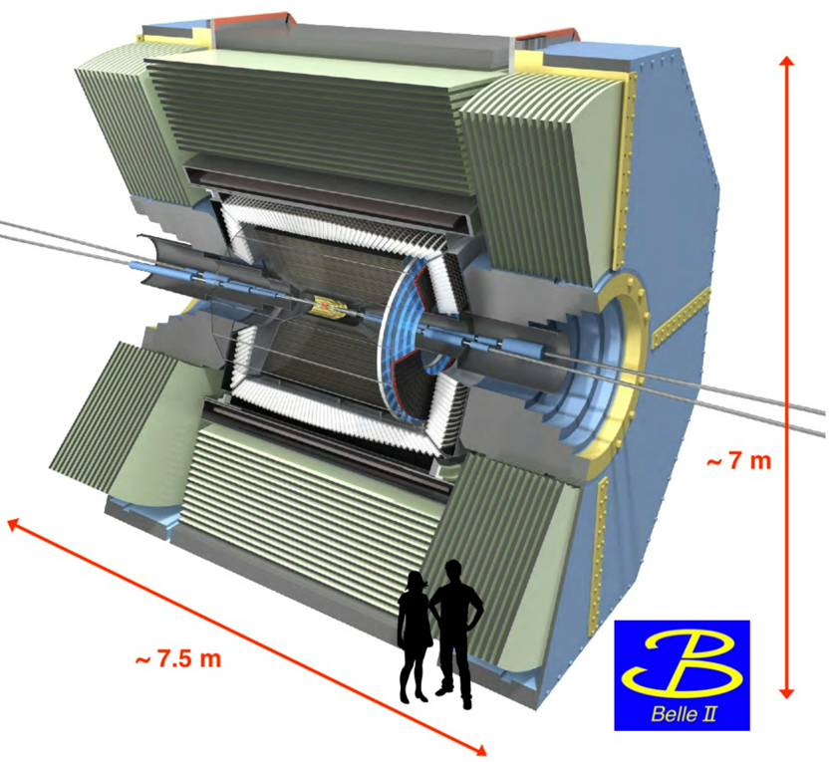
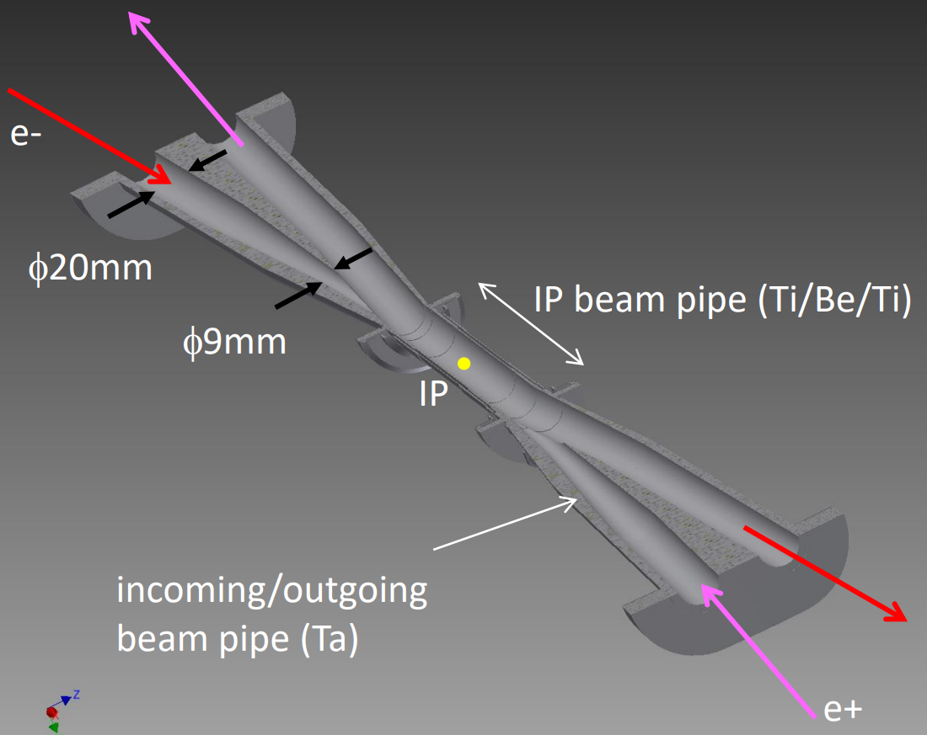
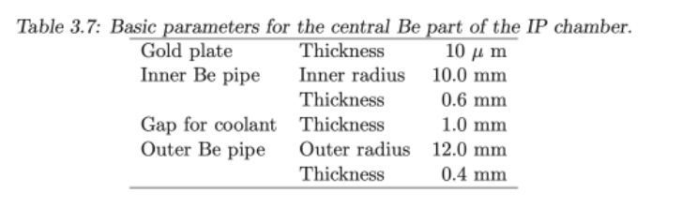
世界各国的探测器与中心束流管
中心束流管与探测器 --- Belle II (运行中)
双层结构的束流管

Slide 9
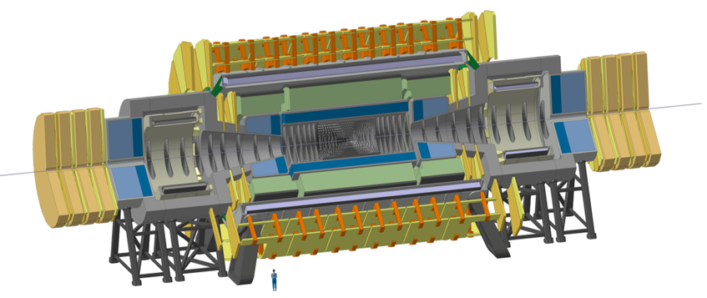
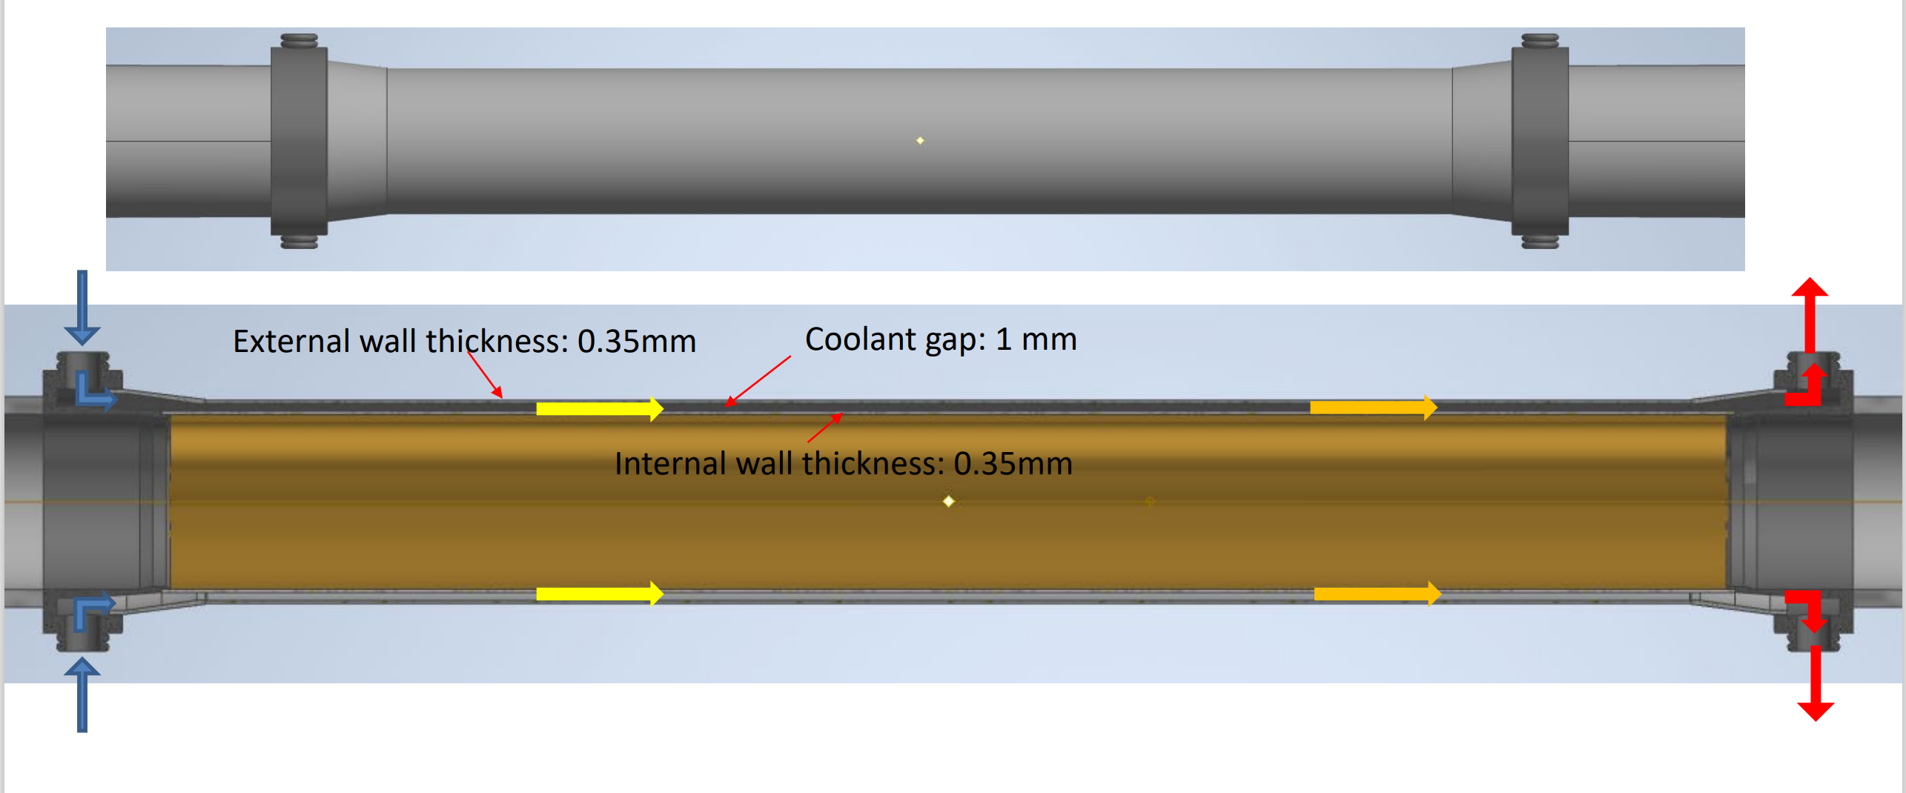
世界各国的探测器与中心束流管
中心束流管与探测器 --- FCC (设计中)
双层结构的束流管

Slide 10
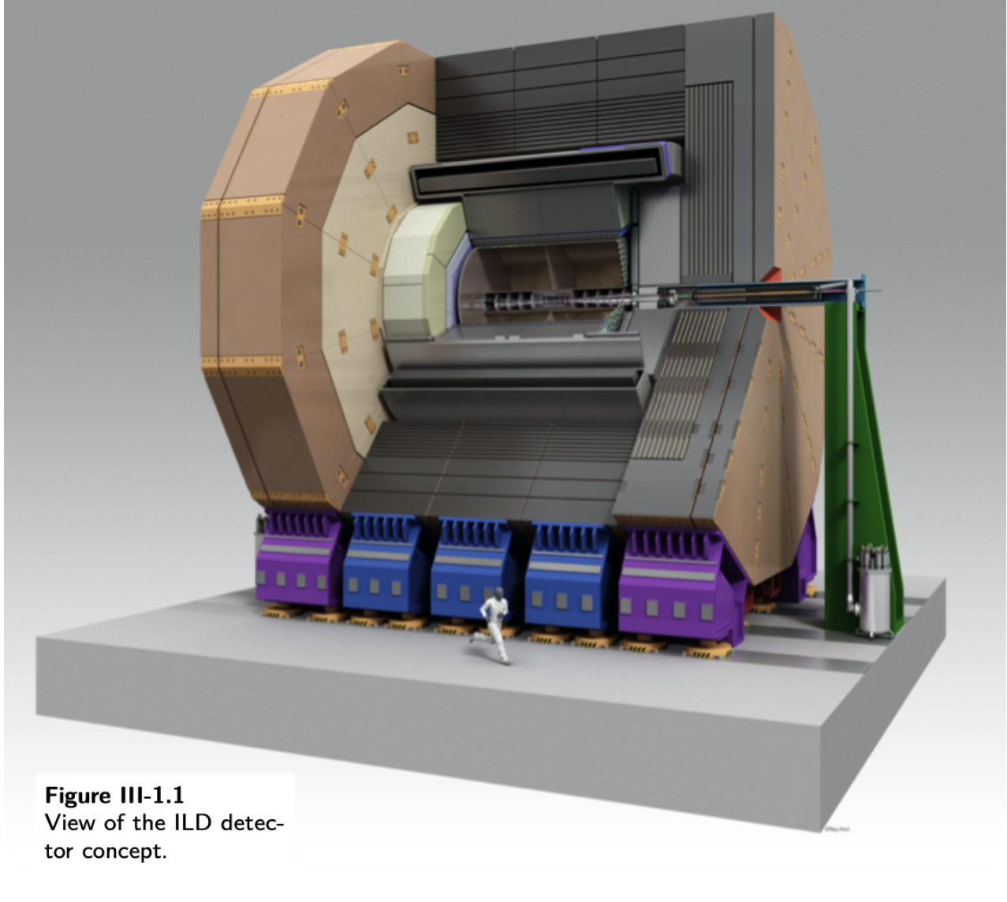
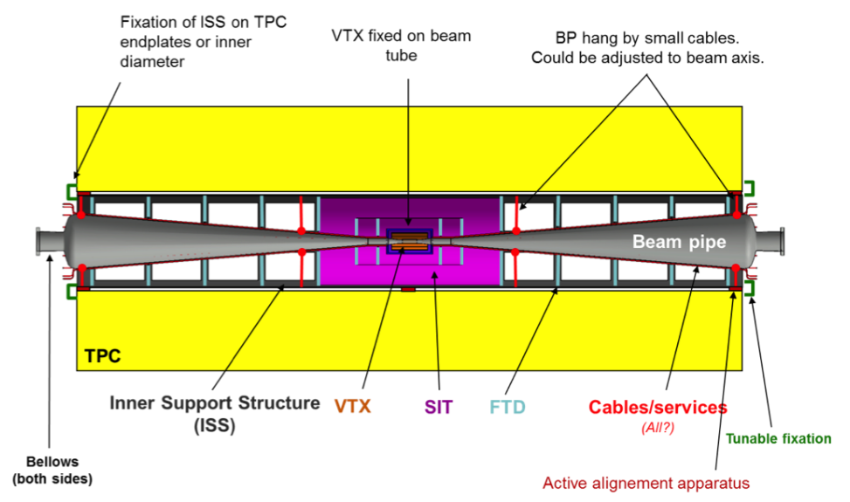
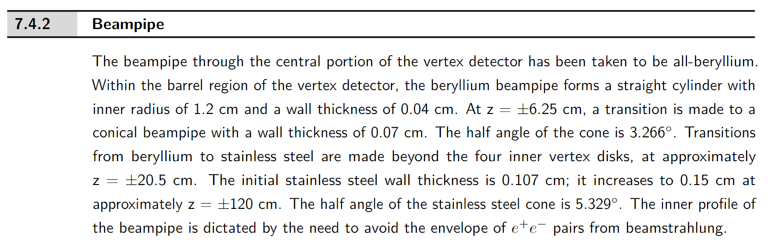
世界各国的探测器与中心束流管
中心束流管与探测器 --- ILD (设计中)
单层结构的束流管

Slide 11
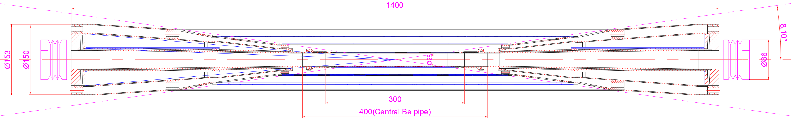
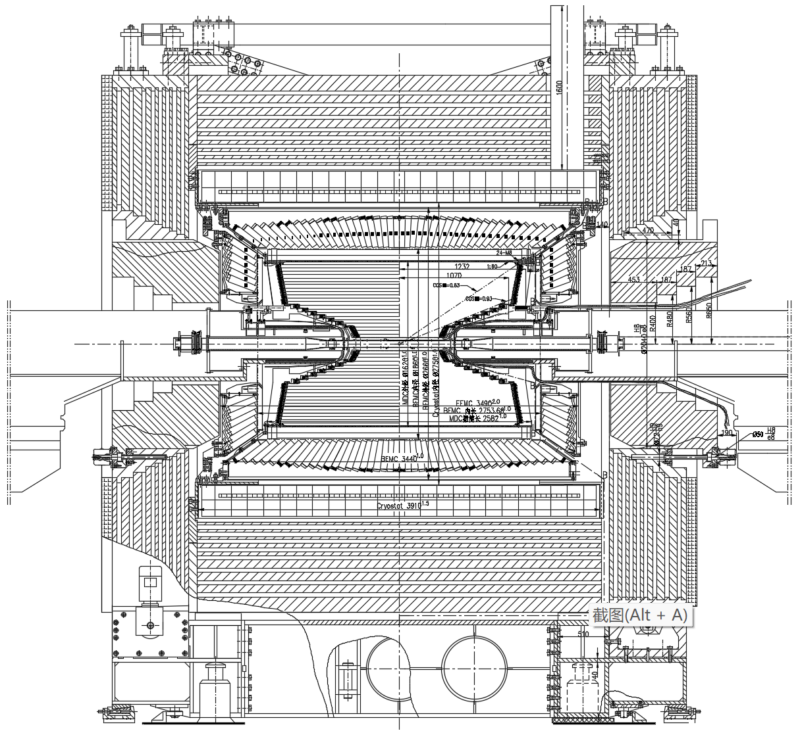
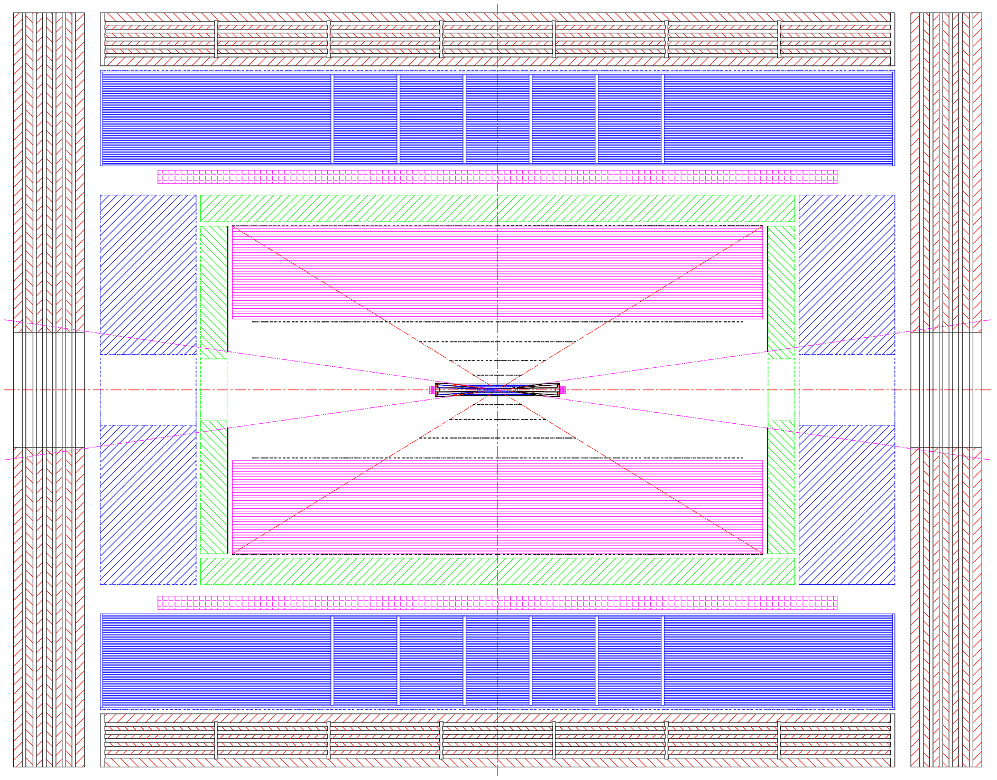
CEPC“中心束流管”机械设计
从BEPC到CEPC：
运行中
设计中
变化：
1. 探测器更丰富了
2. 束流管不再孤单了

Slide 12
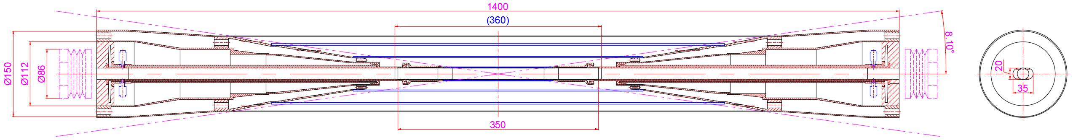
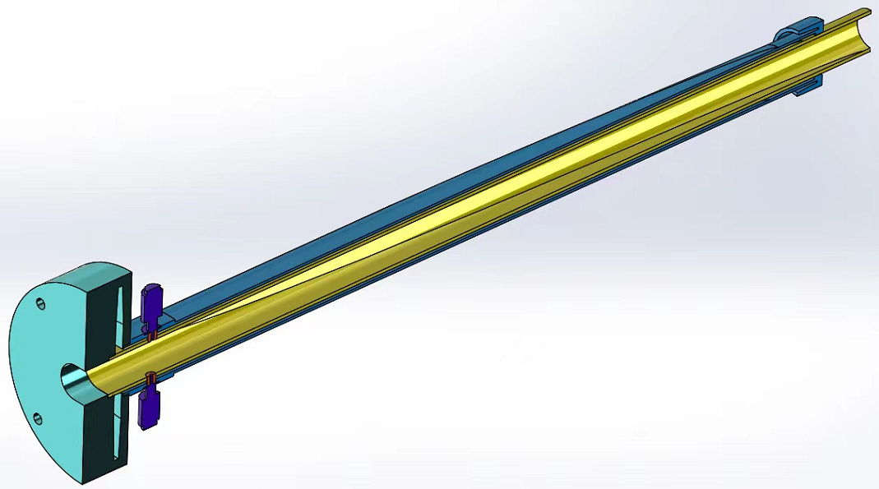
CEPC“中心束流管”机械设计
CEPC中心束流管的设计(总体布局): (2021年12月)
a. 外延铝管
b. 中心铍管
c. 风冷构件
d. 碳钎维筒
BPM
Vertex
e: 组合法兰
主要更新：
1. 中心铍管的孔道内径由 “Ø28” 改为 “Ø20”，
外延管的孔道由 “渐变的锥管” 改为 “渐变的跑道型”
2. 外延管的探测器由 “LumiCal” 改为 “BPM”

Slide 13
CEPC“中心束流管”机械设计
束流管的设计难点：
从项目的整体战略目标看：
未知设计要求且未知设计目标的探索设计
从具体的工作性质看：
物理学家和工程设计人员在合理的假定参数和要求下，
共同寻找最佳设计的优化过程
从设计指标看：
难！！！(探测角分界线从“21°”减小为“8.1”)
束流管的设计过程：
1. 建初始模型，计算初始条件下的可行性
目的：实现物理和工程预期目标
2. 平行交叉，迭代优化
目的：兼顾物理和工程要求的最佳设计要求和设计参数
3. 论证加工和安装的可行性
目的：优化接口和边界
研制满足物理探测要求的
高性能束流管

Slide 14
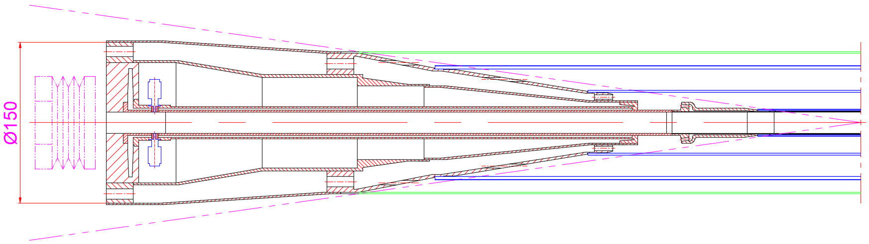
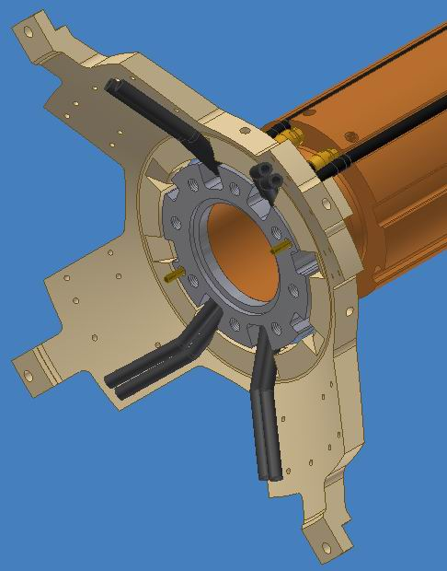
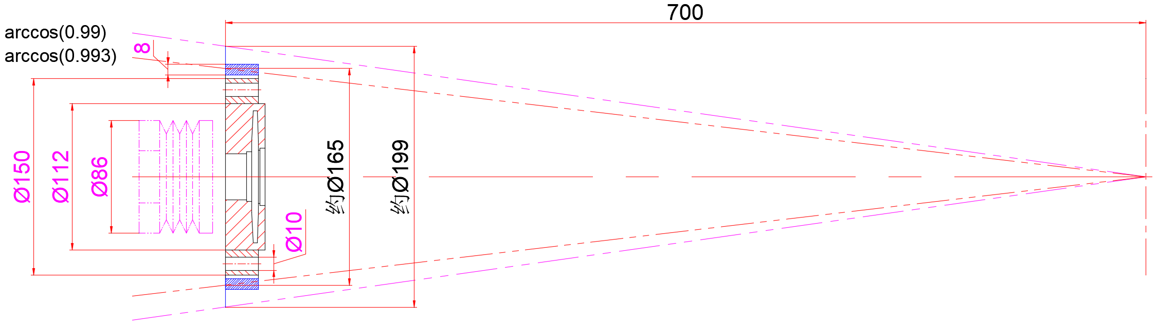
CEPC“中心束流管”机械设计
对接法兰(固定)
碳钎维筒
总体布局相关结构及参数的确定：
两端对接法兰的设计参数：
1. 直径： Ø150
2. 法兰：组合法兰 ，不锈钢
对接法兰(活动)
探测角：Arccos0.993
束流管半长：700
固定调节法兰
风道入口
说明：
根据原始设计数据按功能性尺寸分配后，
初步规划暂定按arccos0.99作为探测器设计
的起始数据，以便有能逻辑合理的设计基础。
风道入口
BEPCII束流管法兰
的固定和引线

Slide 15
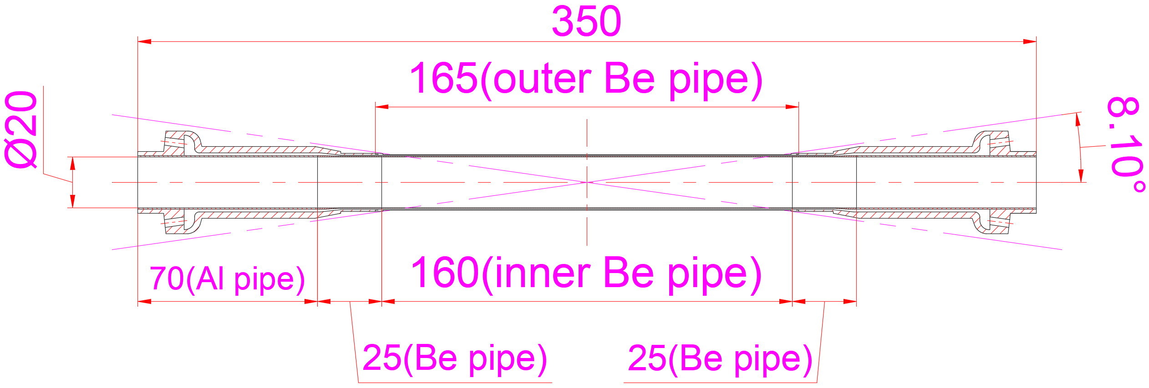
CEPC“中心束流管”机械设计
总体布局相关结构及参数的确定：
外延管及中心铍管的设计参数：
1. 冷却结构：双层设计，流动换热
2. 冷却介质：水或油
3. 材料：铝，铍等
出水口
热源：内表面高次模热和同步辐射热
Vertex的工作温度要求：
铍管温度对Vertex的热影响越小越好
物理要求：粒子穿出窗口物质量越少越好
进水口
外铍管：0.15mm
间隙：0.35mm
内铍管：0.2 mm
辐射长度：>0.15% (CDR)

Slide 16
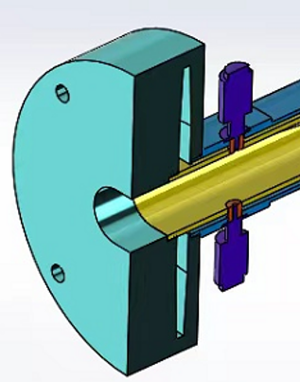
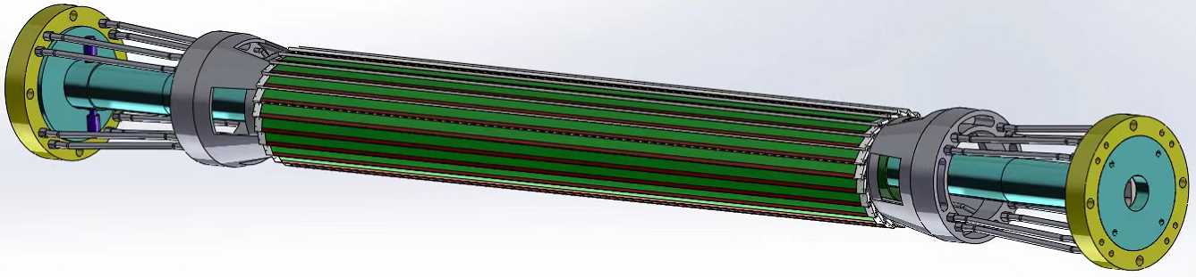
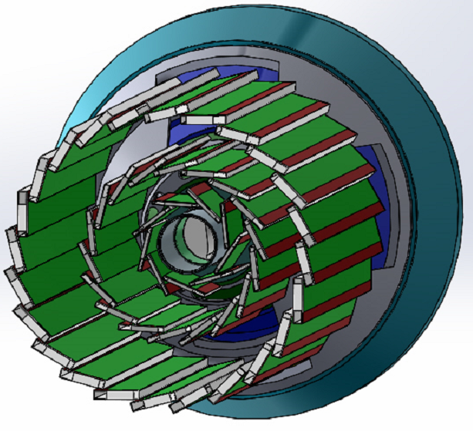
CEPC“中心束流管”机械设计
总体布局相关结构及参数的确定：
Vertex及BPM的设计参数：
1. 芯片的冷却：风冷，截面分流
2. Vertex的支撑：探测角以外的两端固定方式
3. BPM的固定：外延管跑道型的上下平行表面
BPM
热源：Vertex相关的芯片和电子学

Slide 17
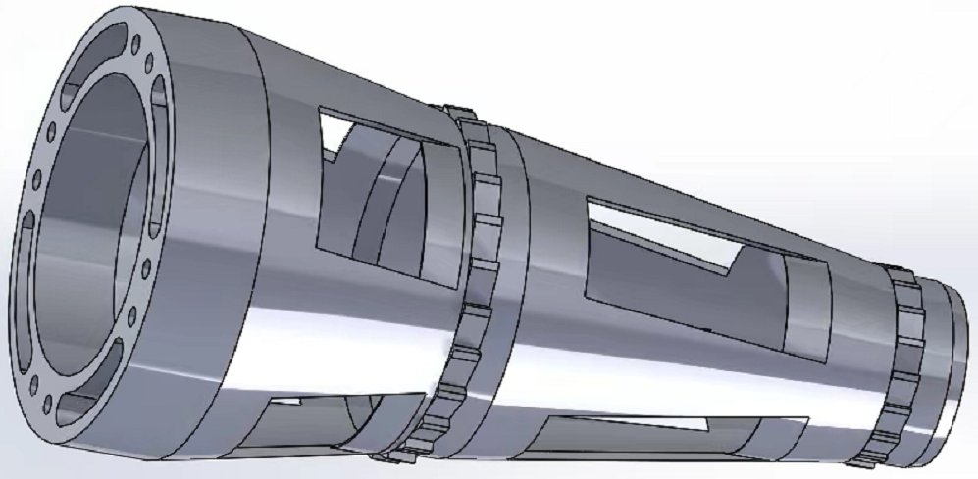
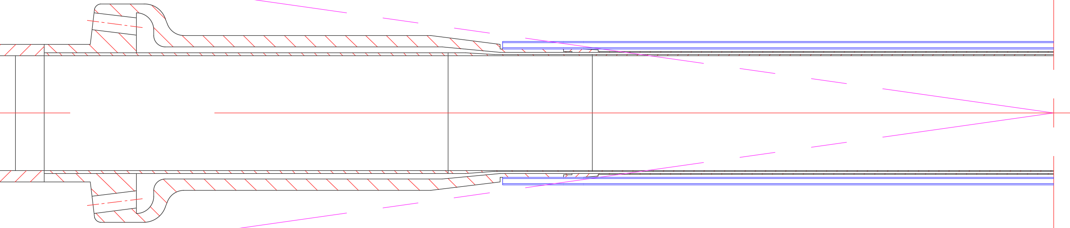
Vertex固定
风道入口
Vertex的风冷与支撑结构
分流口
内层Vertex固定放大图

Slide 18
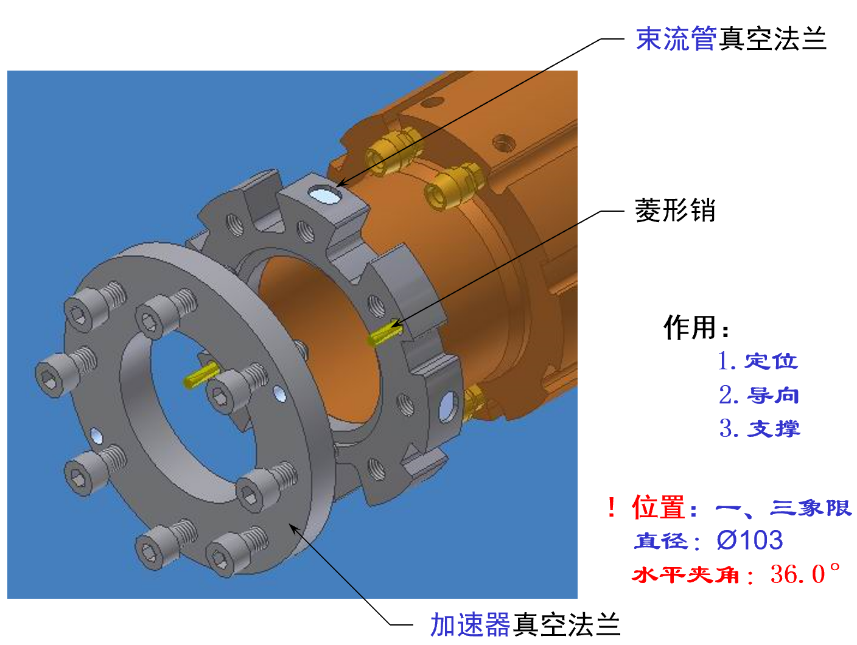
CEPC“中心束流管”机械设计
CEPC中心束流管的安装
从BEPCII束流管的安装，思考CEPC束流管的安装
BEPCII束流管的安装边界和连接结构：
安装边界
连接结构

Slide 19
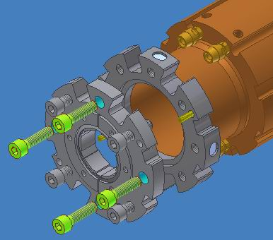
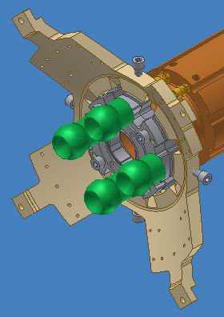
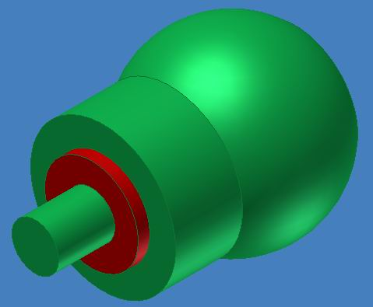
准直设计－销孔位置传递，间接定位
准直孔
束流管真空法兰
台阶
准直法兰
准直孔设计
大 小： Ø10^{+0.011}×14(厚)
位置度： 0.05
台阶尺寸(避免干涉)
大 小： Ø20
深 度： 2.5

Slide 20
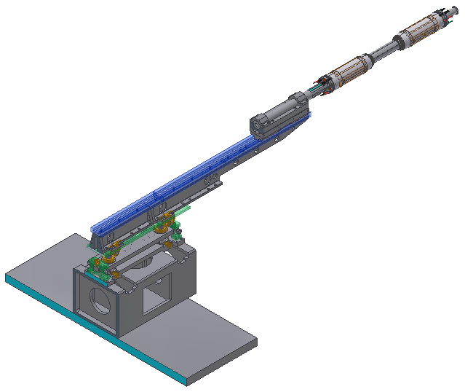
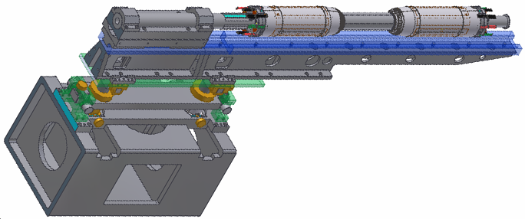
悬臂送入安装工装：
真空阀
关键问题：
无芯轴时，束流管悬臂是否安全？

Slide 21
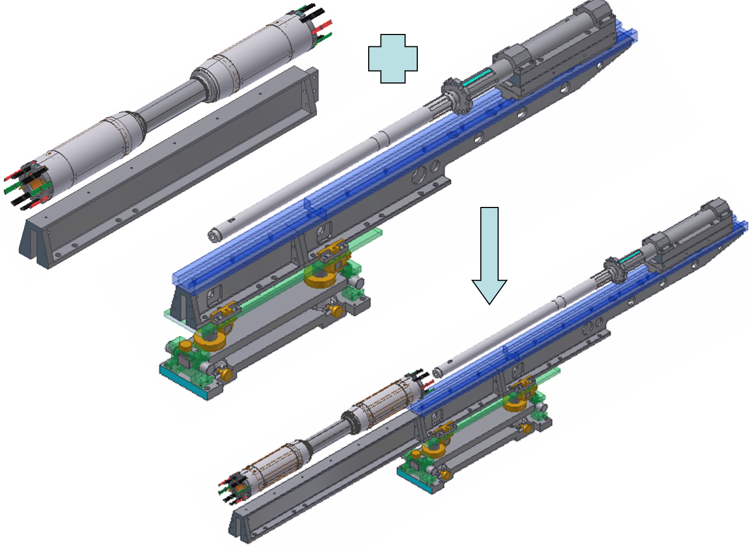
束流管的组装与安装

Slide 22
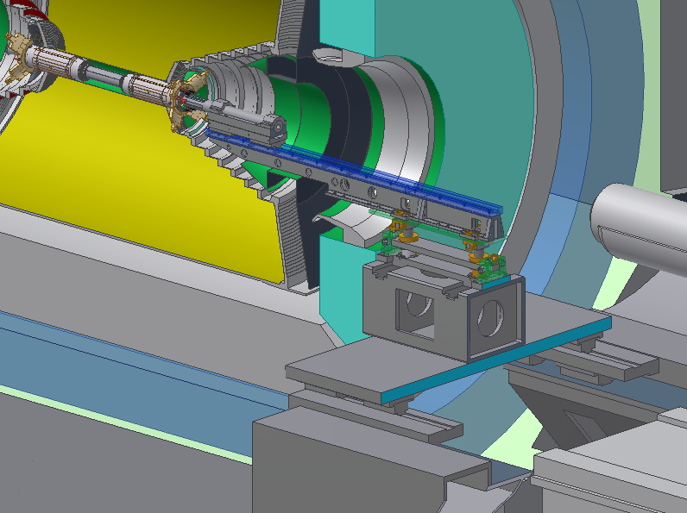
手动推入的三维模拟：
问题：
CEPC束流管的安装如何设计？

Slide 23
Thanks!

